Slide 1
10-2 對稱點、對稱角 、對稱邊

Slide 2
線對稱圖形
圖形在對折後，可以完全重疊，就可說此圖形為線對稱圖形。

Slide 3
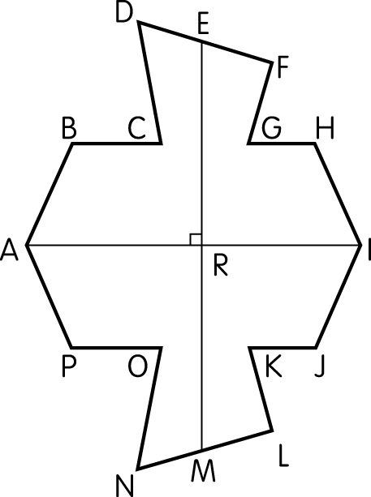
對稱點+對稱角+對稱邊
(１)對稱軸是EM還是AI？
(２)B點的對稱點是H點還是P點？ F點的對稱點是（ ）點。
(３) PO的對稱邊是（ ）， HI的對稱邊是（ ）。
(４)∠J的對稱角是（ ）。

Slide 4
對稱點+對稱角+對稱邊
(１)對稱軸是EM還是AI？
(２)若以EM為對稱軸，B點的對稱點是H點還是P點？
若以AI為對稱軸，B點的對稱點會變嗎？
(３)以EM為對稱軸，KJ的對稱邊是（ ）。
(４)以AI為對稱軸，∠N是幾度？

Slide 5
完成線對稱圖形
當題目給你一個對稱圖形的一半，請你完成另一半時，怎樣做會比較簡單呢？

Slide 6
完成線對稱圖形
Step 1→標出另一邊的對稱點。(利用與對稱軸的距離。)

Slide 7
完成線對稱圖形
Step 2→將對稱點用直線相連。

